Slide 1
Щоб здивуватися, потрібна мить,
а щоб зробити дивовижну річ,
потрібні роки терпіння
і наполегливої праці.
Клод Адріан Гельвецій,
французький літератор
і філософ

Slide 2
Тема проєкту: «Торбинка для дрібничок»

Slide 3
ТОРБИНКА ЗАПИТАНЬ

Slide 4
Тема уроку: Вибір та обґрунтування теми проекту
(види торбинки).
Планування роботи з виконання проекту.
Проектування торбинки методом фантазування.
Графічне зображення.
Практична робота:
Створення візерунка для оздоблення. ІБЖД.

Slide 5
Учні повинні:
знати: ознаки й етапи проектної діяльності, порівнювати зразки виробів-аналогів, визначати кращі ознаки й створювати конструктивні елементи чи виріб в цілому;
уміти: використовувати метод фантазування для створення чи вдосконалення проектованого виробу.
Питання, які розглядатимуться на уроці:
1. Етапи проектної діяльності.
2. Організаційно-підготовчий етап. Вибір виробу для проектування та виготовлення.
3. Розробка технічної пропозиції. Моделі-аналоги. Виявлення найкращих ознак у кожному зразку.
4. Створення візерунка для оздоблення.

Slide 6
Звернемося до словника української мови:
ТОРБИ́НКА, и, жін.
1. Зменшене до торбина.
2. Жіноча сумочка для грошей, хустинки, парфюмерії та
інших дрібних речей.
Словник української мови: в 11 томах. — Том 10, 1979. —
с. 200.

Slide 7
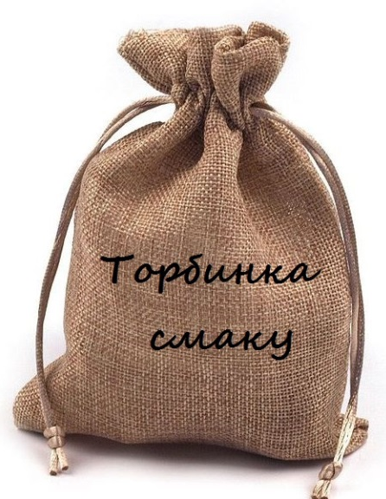
Тема уроку: Вибір та обґрунтування теми проекту
(види торбинки).
Планування роботи з виконання проекту.
Проектування торбинки методом фантазування.
Графічне зображення. Практична робота:
Створення візерунка для оздоблення. ІБЖД.

Slide 8
Історія виникнення сумки (торбинки)
Сумка – один з найважливіших аксесуарів людини. Можна сказати, що сумка – обличчя людини, за якою можна припустити, скільки людині років, який її соціальний статус, а також її особистий смак і якості.
Історія сумок почалася кілька століть назад і динамічно розвивалася кожне сторіччя.
Початок історії сумок поклала шкіряна кишеня-мішок невеликих розмірів, яка пришивалася до одягу.
Найпершу згадку ми знаходимо в письмовій літературі 14-го століття. Хоча в Європі мішечки для монет, так звані «laumoniere», були відомі вже з 11-го століття.
Вони носилися під одягом і використовувалися чоловіками і жінками переважно для роздачі милостині.

Slide 9
У Стародавньому Єгипті до цього часу використовувалися спеціальні мішечки для фарб, для написання ієрогліфів, що кріпилися на шнурку до ременя навколо пояса. Залежно від багатства вишивки і каменів, якими вони прикрашалися, судили про статус, положення та становище власника.
Починаючи з 15-го століття, у побуті з'явилися маленькі мішечки для монет і дрібних предметів. Такі торбинки при ходьбі дзвеніли, їх носили на поясі як чоловіки, так і жінки. Трохи пізніше у жінок були цілі колекції таких шкіряних мішечків різних розмірів.
Відомо, що римляни в складках тоги мали спеціальну кишеню, синус, в якій носили монети, а жінки Стародавньої Греції мали маленькі витончені мішечки-кисети для носіння грошей і різних дрібних предметів. Ці кисети стали прототипом сумочок в епоху захоплення класичним костюмом 19-го століття.

Slide 10
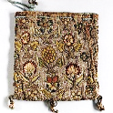
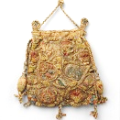
У 16 столітті жінки стали пришивати мішечки до спідниць зі споду.
Сумки стали практичнішими.
Їх вже виготовляли зі шкіри, які зверху закривалися на шнурок.
Шили у цей час і полотняні сумки, які носили навскоси через плече.

Slide 11
У другій половині 17-го століття в чоловічу моду увійшли штани з кишенями, і в будь-яких торбинках у чоловіків вже не було необхідності. Гроші вони стали зберігати в гаманцях, які клали в кишеню. І надалі історія розвивалася в основному в напрямку жіночих сумок.
У 18 столітті в історії сумок з'явилися дамські сумочки з матерії або мережива, які називалися «помпадур» (на честь фаворитки французького короля Людовіка 15 маркізи де Помпадур).

Slide 12
У першій половині 19 століття історія жіночих сумок змінилася радикальним чином:
жінки перестали ховати їх під спідницями і зберігати речі в кишенях,
- намагалися показати оточуючим свої багато прикрашені бісером і стеклярусом вишиті, плетені, в'язані ридикюлі (сумочки-кисети).
Такі ридикюлі виготовлялися з різноманітних тканин різного кольору. Хитромудрість і строкатість кисета-сумочки з довгими шовковими ручками залежала, головним чином, від спроможності дам.

Slide 13
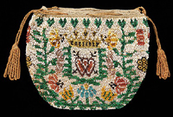
На початку 20-го століття в моду входять прості, міцні, об'ємні сумки зі шкіри, і слово ридикюль несе в собі легкий відтінок безглуздості.
Масове виробництво сумок належить вікторіанській епосі. У цей час заявили про себе такі бренди, як Louis Vuitton. Поряд з цим, поштучне виготовлення сумок залишається в пошані, оскільки у середнього класу немає коштів на покупки сумок з іспанської або англійської шкіри і парчі.

Slide 14
До речі, відоме нам слово «сума» натякає на місце для зберігання деякої сýми грошей. Українське ж слово «сумувати» натякає на те, що при занадто частих роздумах про гроші можна засумувати або ще гірше — впасти в депресію.
Хай там як, а сумка донині залишається вкрай необхідним і популярним аксесуаром у гардеробі сучасних чоловіків і жінок. Форма і дизайн ідуть в ногу з часом, намагаючись повною мірою задовольнити смаки і потреби сучасних людей.

Slide 15
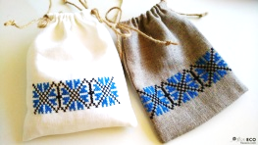
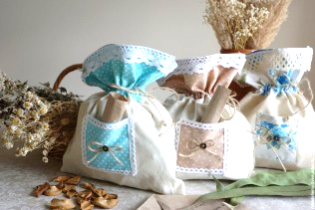
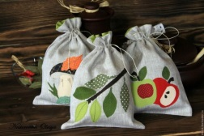
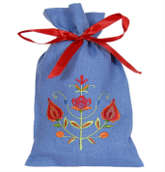
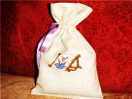
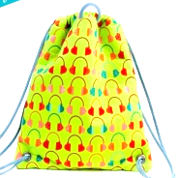
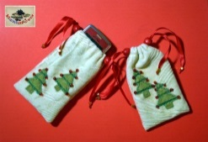
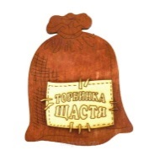
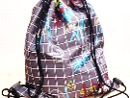
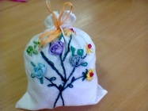
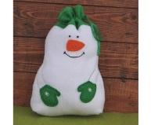
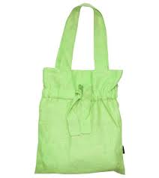
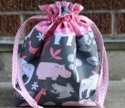
МОДЕЛІ - АНАЛОГИ

Slide 16
Проєкт – це самостійна творча трудова діяльність із виготовлення самостійно вибраного виробу
Діяльність:
самостійна – тому, що робите все самі;
трудова – тому, що будете використовувати ті трудові прийоми, які засвоїли на уроках і придбали в результаті життєвого досвіду;
самостійно обрана – тому, що ви вибираєте самі, фантазуєте й створюєте малюнок власної моделі;
творча – будь-який виріб, який ви виготовляєте, - це частина вашої душі, це ваша творчість, яка виявляється в красі, акуратності, правильності виконаного виробу.
У проектній діяльності виділяють такі етапи:
- організаційно-підготовчий;
- конструкторський;
- технологічний;
- заключний.

Slide 17
МОДЕЛІ - АНАЛОГИ

Slide 18
Коло міркувань
1.
Що?
8. Скільки?
3.
Із чого?
4.
Яке?
5.
Де?
2.
Для кого (для чого) ?
7.
Як?
6.
Чим?

Slide 19
МОДЕЛІ - АНАЛОГИ

Slide 20
Зразки ексізу торбинки

Slide 21
Шов, я тебе знаю!

Slide 22
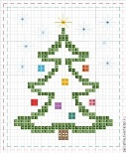
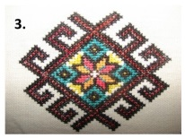
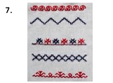
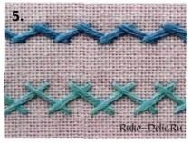
ВІЗЕРУНКИ ДЛЯ ОЗДОБЛЕННЯ

Slide 23
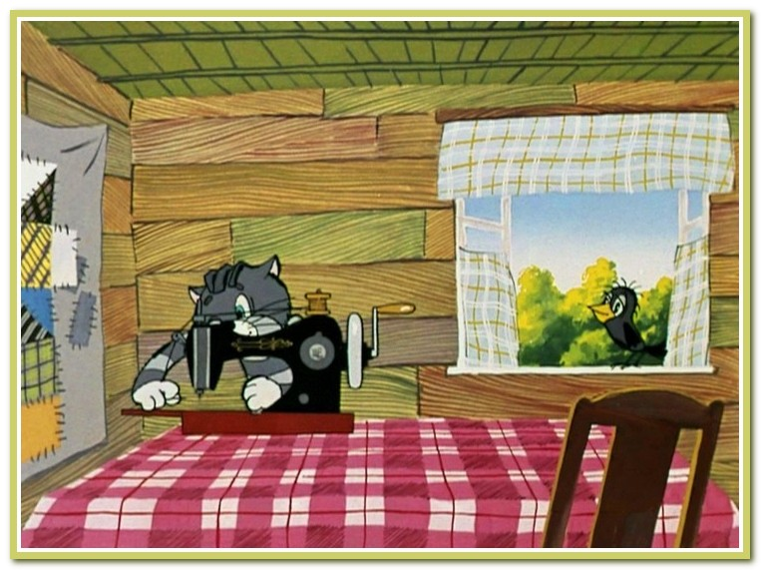
1. Що ми сьогодні вивчили? 2. Що вам найбільше запам’яталося та було цікаве? 3. Чи сподобався вам сьогоднішній урок? 4.Від чого залежить якість створеного для вишивання візерунка? 5. Де можна застосувати отримані сьогодні на уроці знання? Вміння? 6. Чи захотілося вам бути дизайнерами? Художниками-модельєрами?

Slide 24
Домашнє завдання:
Розробити графічне зображення торбинки у зошиті;
взяти необхідні інструменти та матеріали для виготовлення торбинки та визначитися з її розміром.
Наприклад, розмір торбинки 20х15 см. Увага, для виготовлення торбинки, довжина тканини повинна бути подвійна.

Slide 25
ДЯКУЮ ЗА УВАГУ

